Slide 1
NHIỆT LIỆT CHÀO MỪNG
QUÝ THẦY CÔ GIÁO
VỀ DỰ TIẾT HỌC CÔNG NGHỆ LỚP 7A1
TRƯỜNG THCS MỸ HÒA

Slide 2
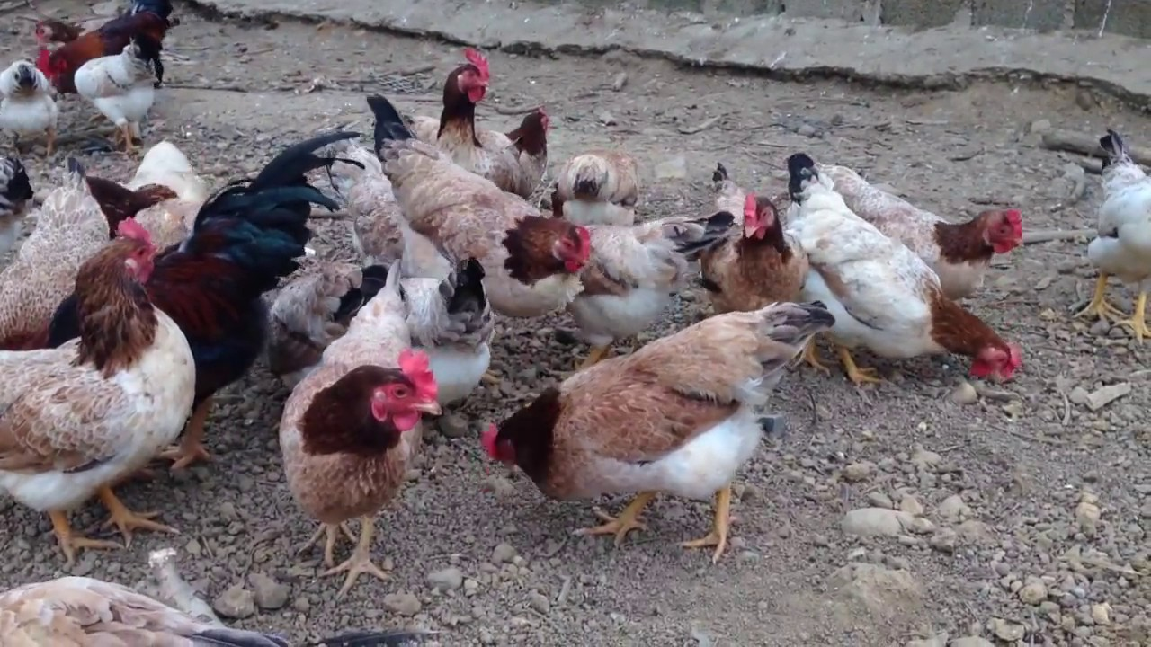
Kể tên một số giống vật nuôi ở địa phương em?
Làm thế nào để nuôi gà thịt thả vườn mau lớn, khỏe mạnh?

Slide 3
BÀI 11: KĨ THUẬT CHĂN NUÔI GÀ THỊT THẢ VƯỜN
KĨ THUẬT CHĂN NUÔI GÀ THỊT THẢ VƯỜN
1. Quy trình chăn nuôi
2. Chăn nuôi gà thịt thả vườn

Slide 4
1. QUY TRÌNH CHĂN NUÔI
THẢO LUẬN NHÓM (4 phút)
Quan sát những công việc trong quy trình chăn nuôi được minh họa trong hình 11.1.
a. Ghi tên nội dung công việc trong từng hình vào bảng nhóm.
b. Sắp xếp các hình ảnh theo quy trình chăn nuôi.

Slide 5
Làm chuồng trại
Chọn giống vật nuôi
Tiêm phòng bệnh cho vật nuôi
Nuôi dưỡng, chăm sóc cho đàn vật nuôi

Slide 7
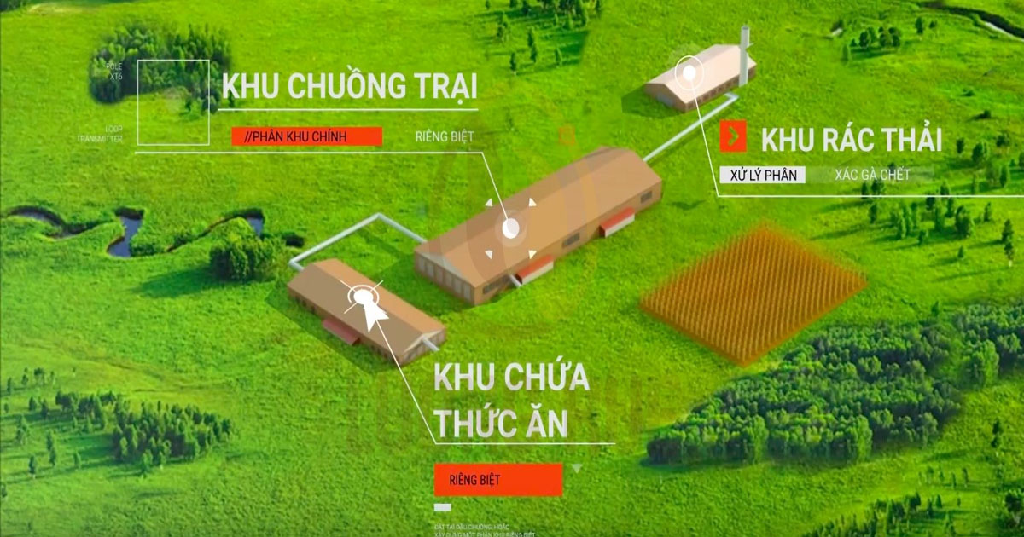
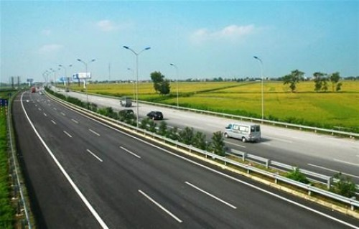
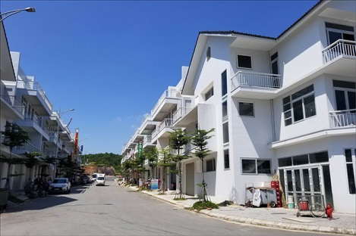
Chọn vị trí xây dựng chuồng nuôi cần đảm bảo những tiêu chí nào ?
Cách xa đường giao thông
Cách xa nhà ở
Nơi chứa và xử lí chất thải đặt trong khu chăn nuôi và cách chuồng nuôi tối thiểu 20m

Slide 9
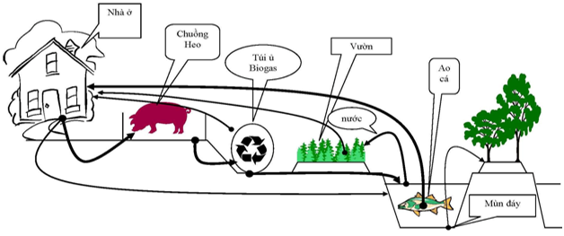
Mô hình trang trại kết hợp vườn ao chuồng (VAC)
Phát triển mô hình VAC đem lại những hiệu quả nào?

Slide 10
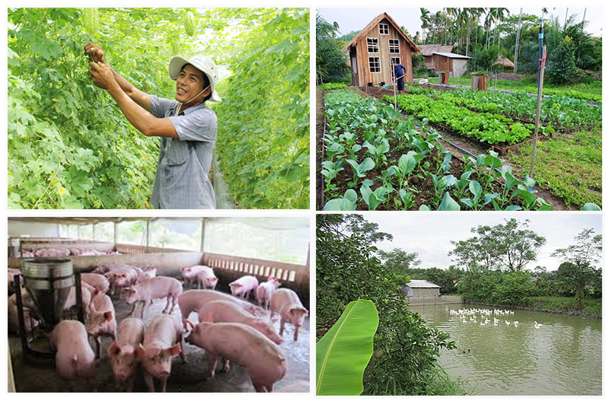
Phát triển mô hình VAC đem lại những hiệu quả sau:
- Tăng gia năng suất, đa dạng các mặt hàng nông phẩm.
- Cải thiện môi trường sống.
- Tăng thu nhập ổn định cuộc sống.

Slide 11
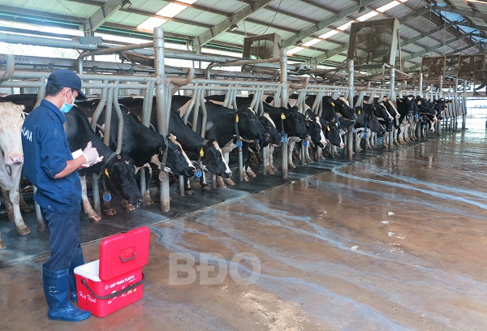
Khu chăn nuôi trang trại tập trung Nhơn Tân theo hướng trở thành khu chăn nuôi ứng dụng công nghệ cao rộng 200 ha, hiện có 5 DN, 1 đơn vị nghiên cứu (thuộc Trường ĐH Quy Nhơn) và 9 hộ dân đang thực hiện các dự án đầu tư chăn nuôi gia súc, gia cầm.
Trang trại bò sữa Vinamilk Bình Định tại
khu chăn nuôi trang trại tập trung Nhơn Tân.

Slide 12
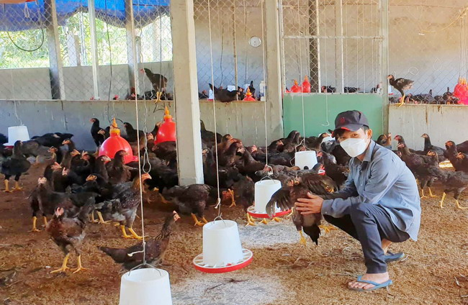
Anh Lê Quang Diệu (thôn Vạn An, xã Mỹ Châu, huyện Phù Mỹ) đang chăm sóc gà trong trang trại của gia đình.

Slide 13
Ở địa phương em có mô hình trang trại nào không?
Xã Mỹ Hòa có diện tích 44,68 km², dân số khoảng 10.157 người, mật độ dân số đạt 227 người/km²

Slide 14
2. CHĂN NUÔI GÀ THỊT THẢ VƯỜN
2.1. Chuẩn bị chuồng trại

Slide 15
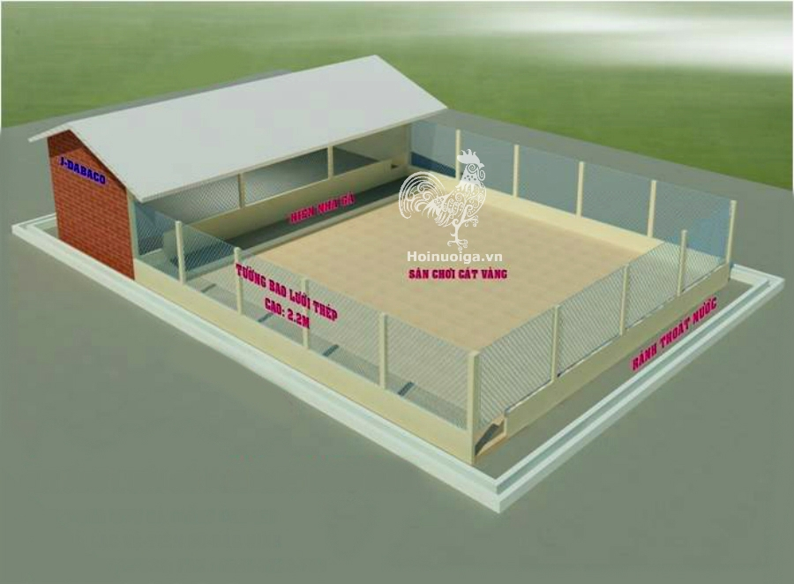
2. CHĂN NUÔI GÀ THỊT THẢ VƯỜN
2.1. Chuẩn bị chuồng trại
- Chuồng nuôi

Slide 16
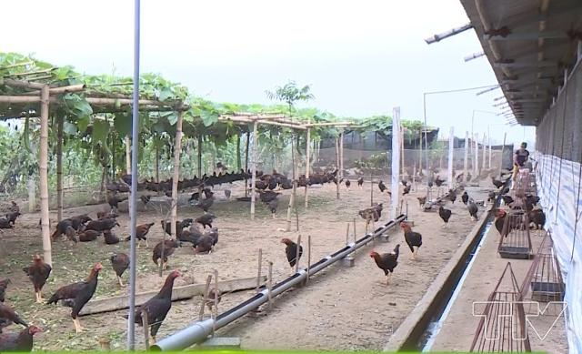
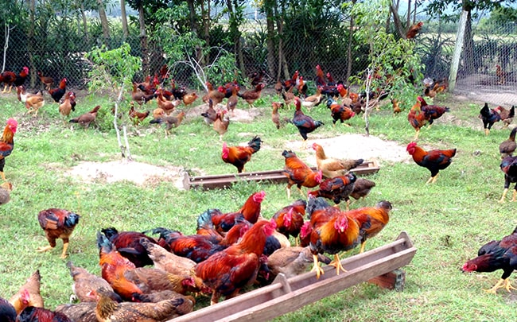
2. CHĂN NUÔI GÀ THỊT THẢ VƯỜN
2.1. Chuẩn bị chuồng trại
- Vườn ( bãi) chăn thả
Vườn chăn thả là nơi tạo thêm nguồn thức ăn cho gà như: giun đất, dế, cỏ... vườn chăn thả là nơi gà chạy nhảy, tìm kiếm thức ăn và vận động.
Vườn chăn thả đem lại những lợi ích gì cho đàn gà?

Slide 17
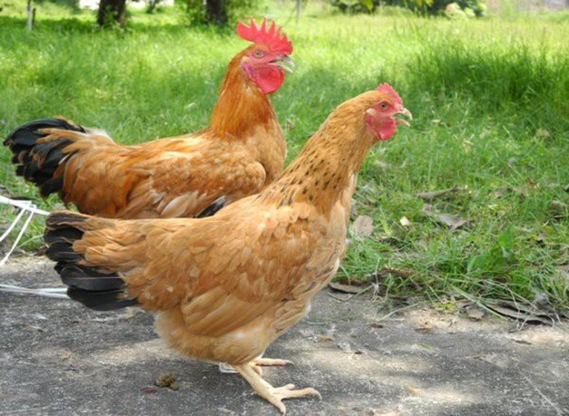
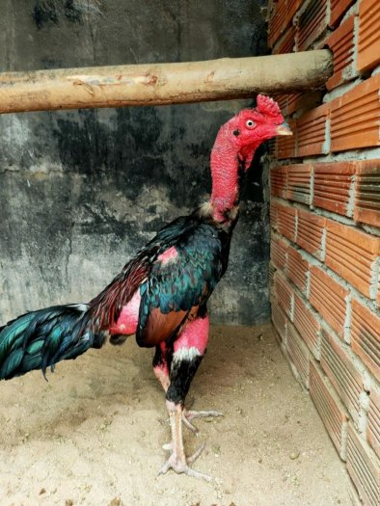
2.2. Chọn gà giống
a. Chọn giống gà
Gà tàu vàng
Gà Tân Châu
Gà chọi
Em hãy lựa chọn giống gà để nuôi lấy thịt?

Slide 19
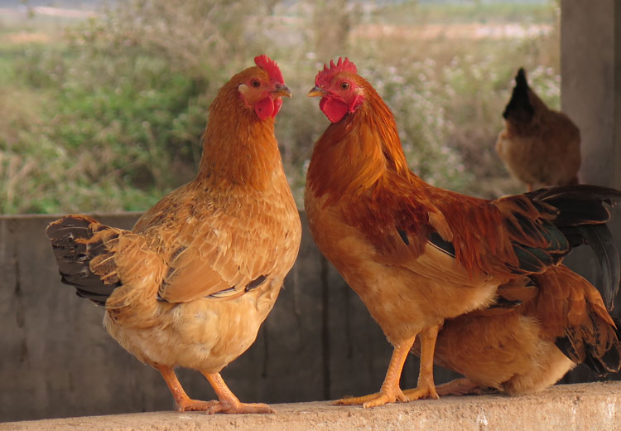
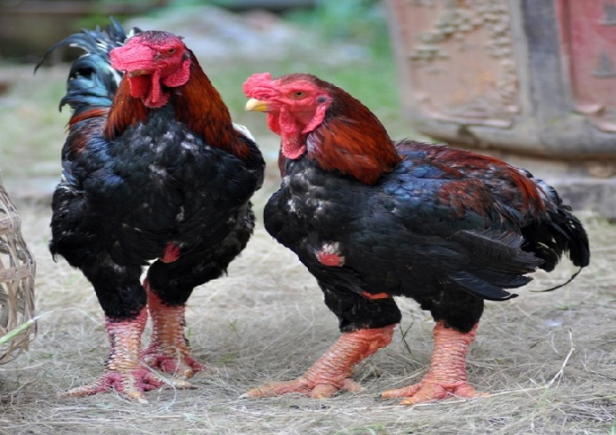
2.2. Chọn gà giống
a. Chọn giống gà
Gà tàu vàng Gà Tam Hoàng Gà Đông Tảo
Hình thể cân đối, săn chắc, dễ thích nghi với môi trường sống, mau lớn, thịt ngon.
Theo em, các giống gà thịt nuôi thả vườn có đặc điểm hình thể như thế nào?

Slide 20
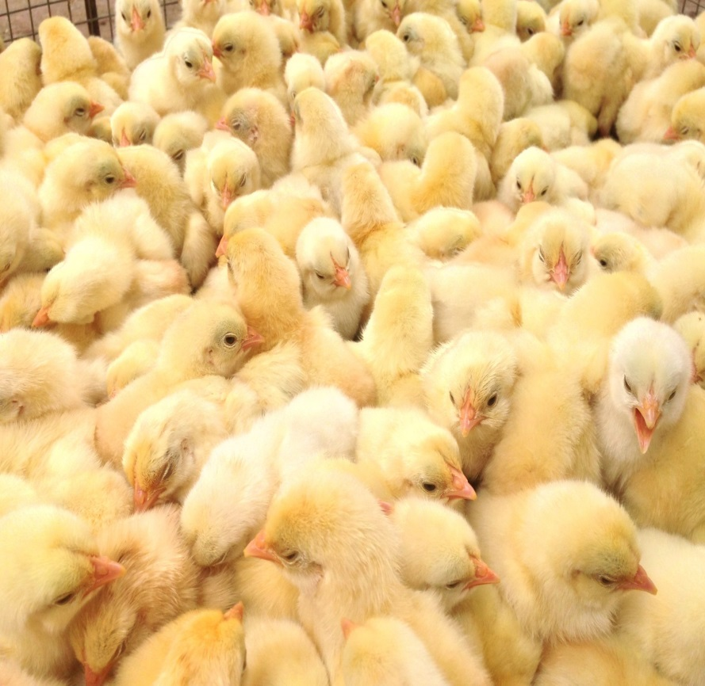
2.2. Chọn gà giống
b. Chọn gà con giống
Thể trạng của gà con giống ảnh hưởng như thế nào đến quá trình phát triển của đàn gà?
Thể trạng của gà con giống khỏe mạnh sẽ giúp gà lớn nhanh, ít mắc bệnh.

Slide 21
b
c
a
d
e
f

Slide 23
TRÒ CHƠI Ô CHỮ
1
 |  |  |  |  |  |  | Đ | Ô | N | G | T | Ả | O
1
2
 | C | H | U | Ồ | N | G | N | U | Ô | I
2
3
 |  |  |  |  | Đ | Ô | N | G | N | A | M
3
4
 |  |  |  |  |  |  | T | H | Ứ | C | Ă | N
4
5
 |  |  |  |  |  | V | Ị | T | B | Ầ | U
5
6
 |  |  |  | V | Ệ | S | I | N | H | M | Ô | I | T | R | Ư | Ờ | N | G
6

Slide 24
Câu 1: Đây là giống gà nào?

Slide 25
Câu 2:……………….là nơi để gà nghỉ ngơi, tránh nắng mưa.

Slide 26
Câu 3: Chuồng nuôi được xây dựng chủ yếu theo hướng nào?

Slide 27
Câu 4: Vườn chăn thả là nơi tạo thêm nguồn thức ăn cho gà như: giun đất, dế, cỏ, vườn chăn thả là nơi gà chạy nhảy, tìm kiếm ................. và vận động.

Slide 28
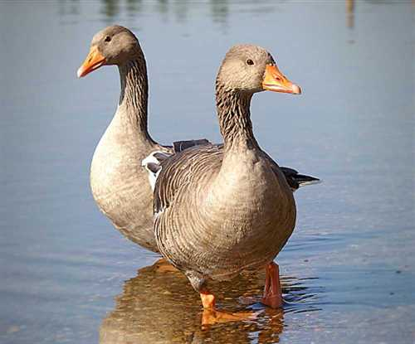
Câu 5: Con gì có dáng đi nặng nề, lạch bạch, lông có nhiều nhóm màu khác nhau như: xám hay loang đen trắng.

Slide 29
Câu 6: Trước khi nuôi gà cần thực hiện tiêu độc, khử trùng, vệ sinh chuồng trại với mục đích gì?

